Slide 1
物联网应用系统综合课程设计任务说明

Slide 2
指導老師
1801 蔡育秀/周德祥
1802 曹丹/魏蔚
1803 李歆/李智慧
1804 麦欢欢/张闻强

Slide 3
目的
物联网应用系统综合课程设计综整物联网工程所学习的软硬件基本能力。
依照特定的应用选择适切的传感器,利用有线/无线传输数据以达到信息撷取、储存、分析及回馈控制的功效。
本课程设计要求学生查找物联网应用相关资料,构想一套应用系统。经由系统分析、系统规画与设计,软件编程和测试工作、实际建构物联网系统。

Slide 4
工作步骤一:目的/动机和需求
內容: 系统应用场景，需达到的功能
糧倉
温濕度監测
温濕度控制
產出: 实施场域说明、功能需求表

Slide 5
工作步骤二: 系统分析
內容:
采用那些传感器?精密度?采样频率?
何种网络结构? 有线?无线?如何串接?
数据表现模式?文字?图形?
资料单元格式?二进制?文字?数据库?
致动器需求?
运算法则?........
產出: 系统分析表

Slide 6
工作步骤三:系统布建规划
內容:
硬件配置
网络规划
產出:
系统布建图

Slide 7
工作步骤四:软件开发规划
內容:
系统流程
GUI设计
產出:
流程图,
GUI layout

Slide 8
工作步骤五: 编程设计开发
內容:
C/C++/Java/Python?
產出:
代码及註解說明

Slide 9
工作步骤六:压力测试规划
內容:
长期系统传输储存测试
產出:
压力测试规画表

Slide 10
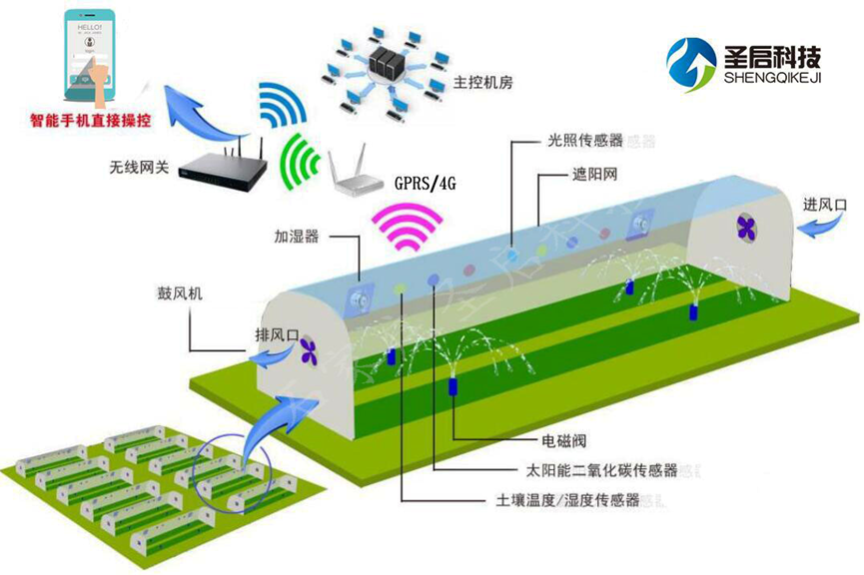
示例:智能大棚监控示意图

Slide 11
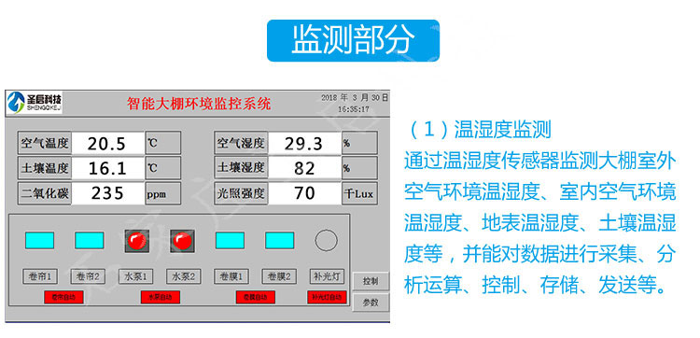
示例:智能大棚监控GUI

Slide 12
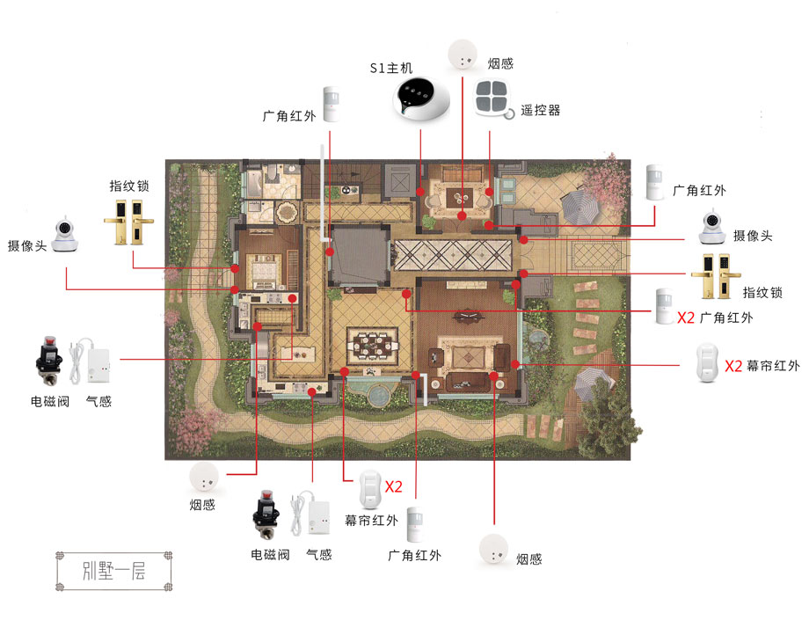
示例: 智能门禁管控示意图

Slide 13
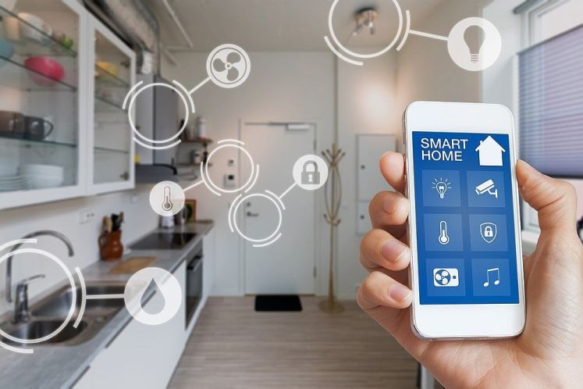
示例: 智能家居示意图

Slide 14
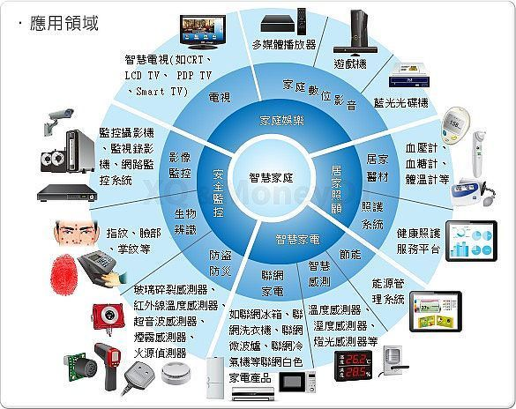
示例: 智能家居应用范畴

Slide 15
开发工具
硬件选择:
ESP32 Wifi/BLE 模块
Raspberry PI
Smartphone: Android/iPhone
Windows/PC
软件选择:
Arduino/C
Micropython
Java/JavaScript
Visual Studio C/C++/C#
通讯协议:
WiFi: TCP/TP
ESP-Now
Bluetooth Mesh
Painless Mesh
MQTT

Slide 16
硬件需求:
包含三個以上傳感器
以樹莓派或筆電為滙聚節点
有致動輸出(如Relay, 声,光, 空調控制) 另外加分。

Slide 17
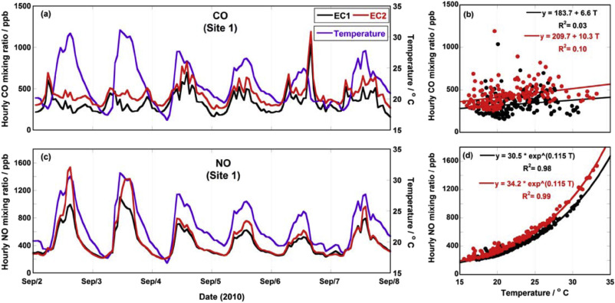
軟件需求
有GUI操作介面
可由遠端使用手机、平板/筆電顯示及控制操作物联网系统
有建置數據庫，能查詢/顯示監测傳感器信息趨勢图，另外加分。

Slide 18
终极目标
发挥想象力，上网参考数据，规画一套物联网应用系统。
利用所学过的硬件设计，传感器原理，软件编程，数据库及传感网应用建构所规画的物联网应用系统
可以沿伸为毕业设计题目

